Slide 1
Dynamické odporúčanie hudobných materiálov
FIIT STU 2014/2015
Martin Černák

Slide 2
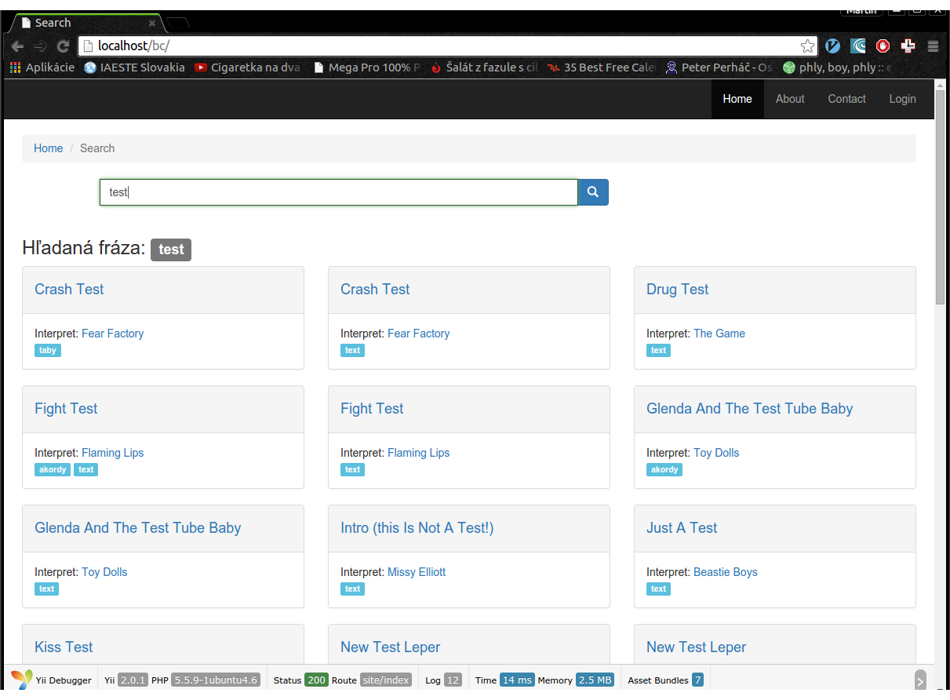
Implementácia

Slide 3
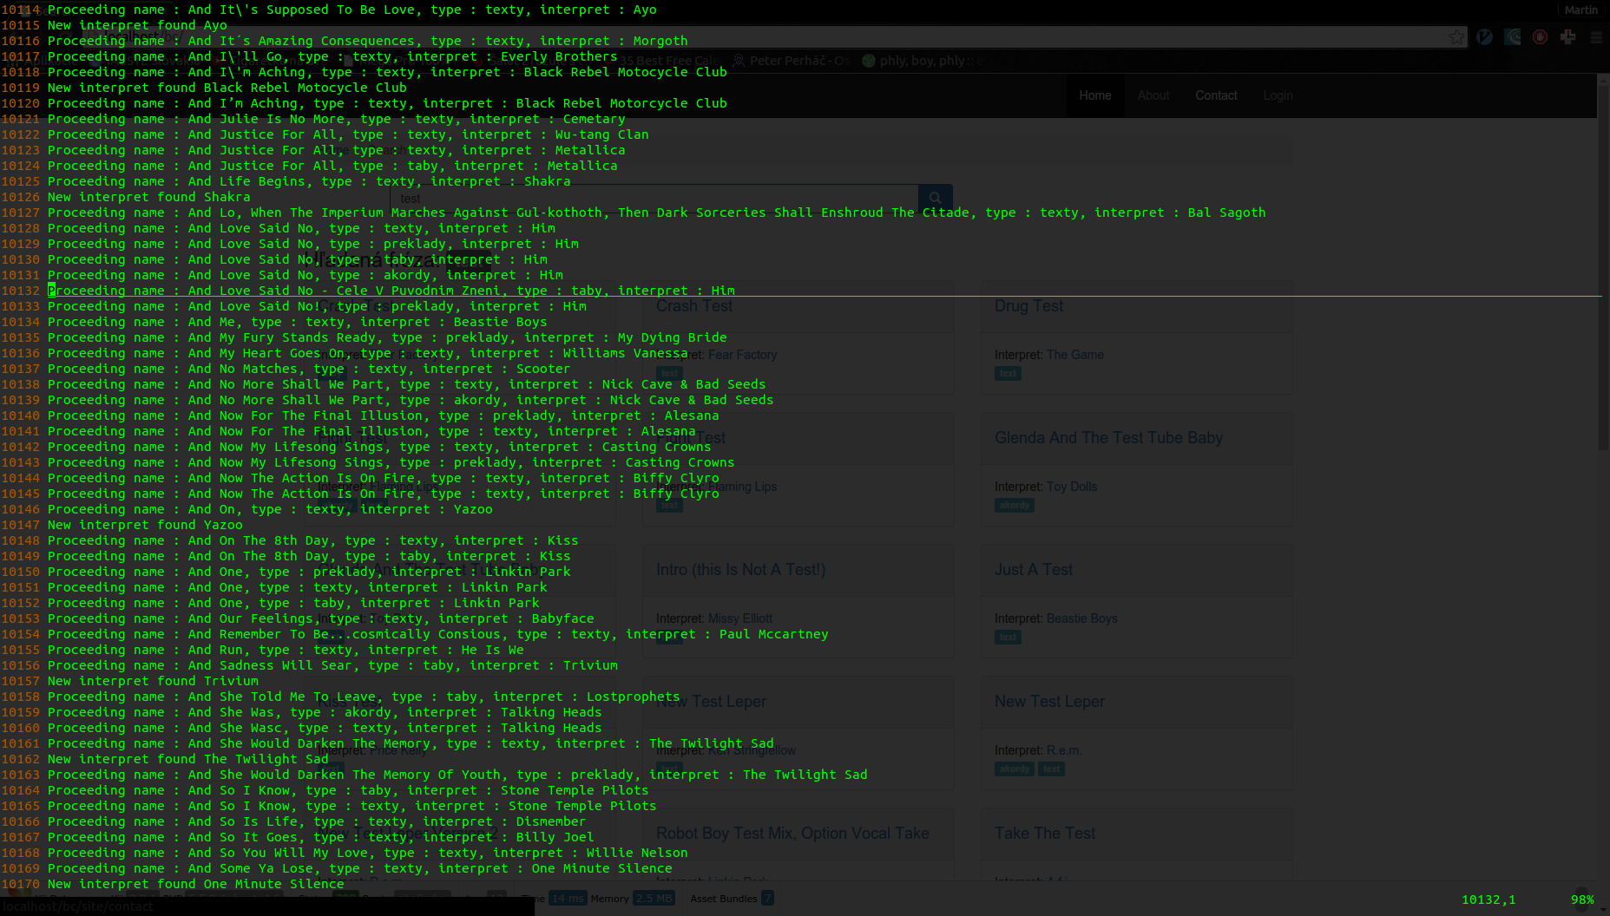

Slide 4
Indexer
Názvov, adresa a typ dokumentu piesne
Hodnotenia a Autory
Frontend
Vyhľadávanie
Zobrazenie piesne a odporučacy panel
Registrácia
Vytváranie spevníku
Zaznamenávanie akcií (vytlačenie, transpozícia)

Slide 5
Štúdium
Starnutie dokumentov
Krátkodobé zaujmi
Dlhodobé záujmi
Vzťahy medzi vlastnosťami
Výber z relevantných dokumentov

Slide 6
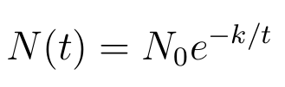
Starnutie
Zoradenie podľa času
Zoradenie podľa exponenciálneho rozpadu

Slide 7
Dlhodobé záujmy
Ukladanie akcií používateľa
Študujem

